Slide 1
N Rainhas
Alunos: Augusto C. Pluschkat e Gabriel Luis da Silva

Slide 2
O problema
Introduzido em 1848 e resolvido somente em 1850
Inicialmente concebido como problema das 8 rainhas
Consiste em dispor N rainhas num tabuleiro NxN

Slide 3

Soluções

Slide 4
Demonstração

Slide 5
Resultados

Slide 6
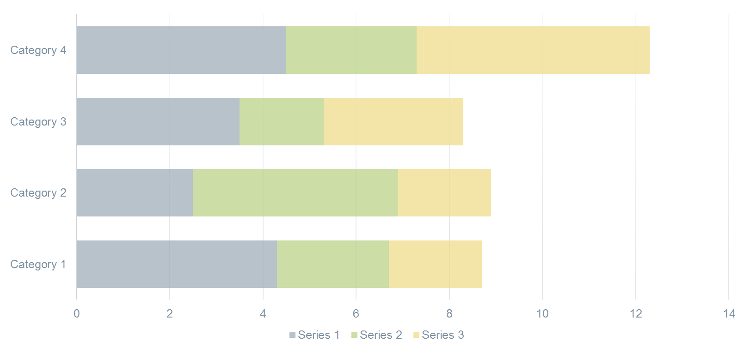
Title and Content Layout with Chart

Slide 7
Two Content Layout with Table
 | Group A | Group B
Class 1 | 82 | 95
Class 2 | 76 | 88
Class 3 | 84 | 90
First bullet point here
Second bullet point here
Third bullet point here

Slide 8
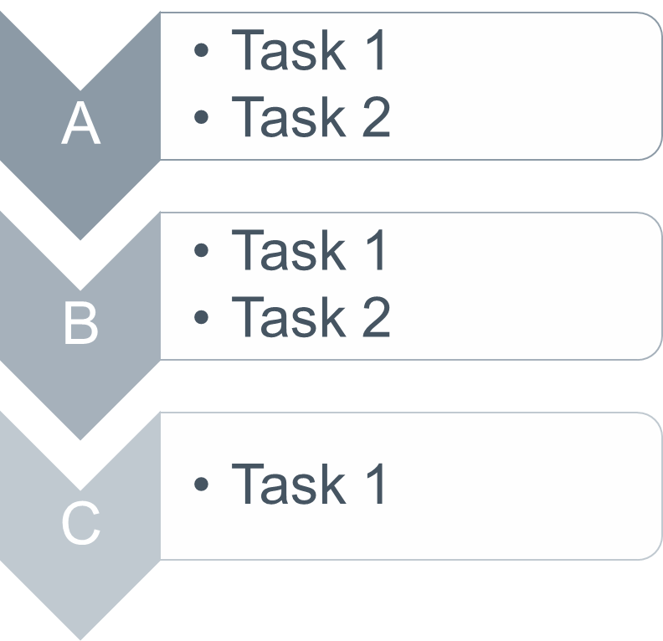
Two Content Layout with Table
First bullet point here
Second bullet point here
Third bullet point here

Slide 11
asd

